Slide 1
Moyens de Stabilité
Sachacetabulum

Slide 2
Lame sacro-recto-génito-pubienne
(LSRGP pour les intimes)

Slide 3
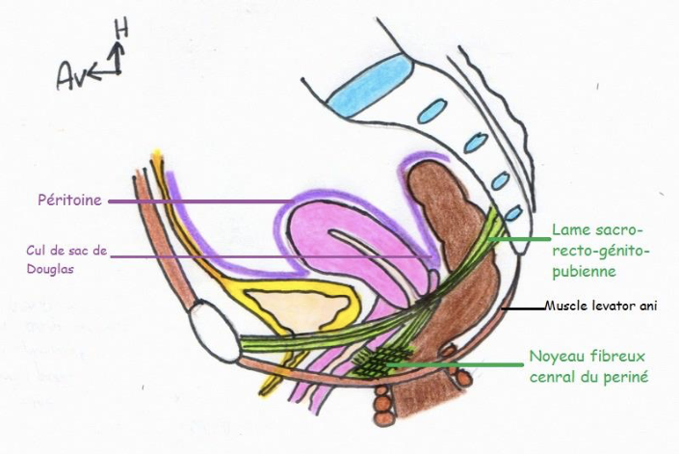
Introduction
Formation fibro-conjonctive
Difficile à visualiser mais palpable
Variable
Stabilité des organes du PB +++
Pb de descentes d’organes associés
Rattache le fascia utérin au pelvis

Slide 4
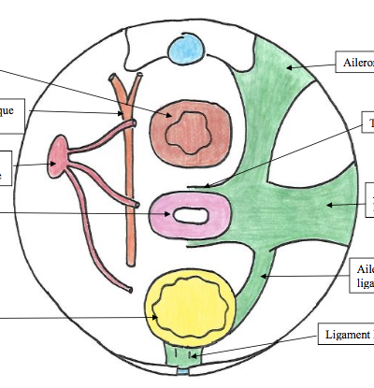
Situation, composition
Repose sur le fascia supérieur du LA
Fibres nerveuses du SNV
Composant le PHI
Artères issues de l’a. hypogastrique
Les vaisseaux + les nerfs
Sous-tendent fibres collagéniques et musculaires lisses

Slide 5
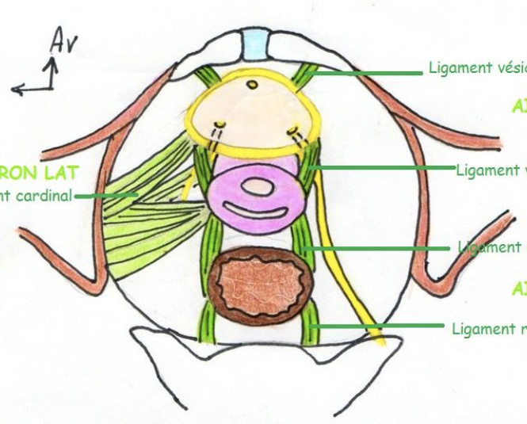
Anatomie de la LSRGP
Aileron antérieur
Ligament utéro-vésical
Ligament vésico-pubien
Aileron latéral
Ligament cardinal de l’utérus
Base du ligament large
Aileron postérieur
Ligament recto-utérin
Ligament recto-sacré

Slide 6
A propos DE La lsrgp
A) La LSRGP correspond à une condensation de fibres collagéniques et musculaires lisses autour d’éléments vasculaires (issus des vaisseaux hypogastriques) et nerveux (du PHI)
B) L’anatomie de la LSRGP est constante, puisque cette lame est facilement individualisable
C) L’aileron antérieur de la LSRGP relie l’utérus au pubis et est composé de deux ligaments : utéro-rectal et utéro-vésical
D) L’aileron lateral de la LSRGP correspond au ligament cardinal, qui constitue la base du ligament large
E) Les propositions A, B, C et D sont fausses

Slide 7
A propos DE La lsrgp
A) La LSRGP correspond à une condensation de fibres collagéniques et musculaires lisses autour d’éléments vasculaires (issus des vaisseaux hypogastriques) et nerveux (du PHI)
B) L’anatomie de la LSRGP est constante, puisque cette lame est facilement individualisable anatomie inconstante, difficilement individualisable mais palpable
C) L’aileron antérieur de la LSRGP relie l’utérus au pubis et est composé de deux ligaments : utéro-rectal pubo-vésical et utéro-vésical
D) L’aileron lateral de la LSRGP correspond au ligament cardinal, qui constitue la base du ligament large
E) Les propositions A, B, C et D sont fausses
Réponse : AD

Slide 8
Ligament large

Slide 9
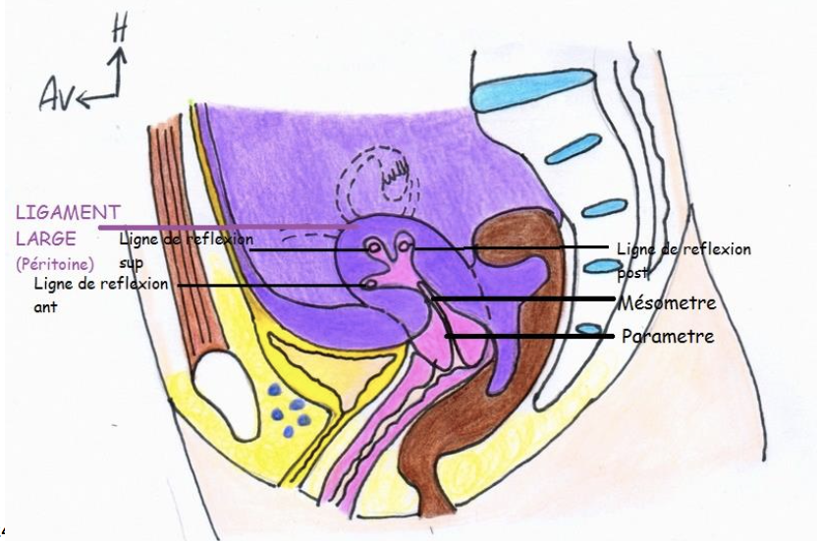
Introduction
Déformations péritonéales autour de l’utérus
Stabilité flaccide aux organes du PB
Recouvre en partie le corps de l’utérus (pas en latéral +++)
En médial du lig. Utéro-sacré = cul-de-sac de Douglas
Péritonite = cri de Douglas ++

Slide 10

Structure
« Fantôme à trois bras »
Ligne de réflexion utérine (médiale)
Trifoliée
Trois ailerons
Ligne de réflexion pariétale (latérale)
Bifoliée
Deux ailerons

Slide 11
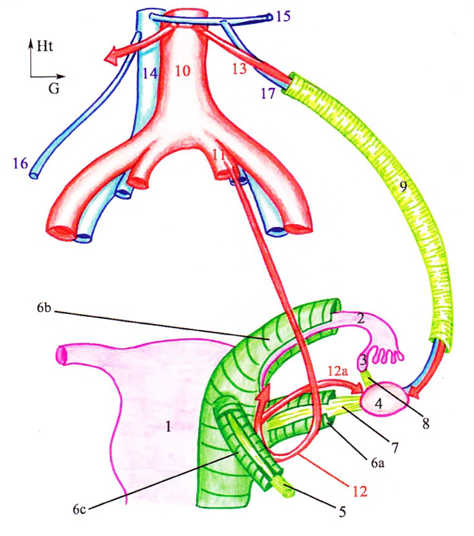
Ligne de réflexion utérine
Forme de trèfle à trois feuilles
1. Aileron antérieur
→ Ligament rond
2. Aileron moyen « mésosalpinx »
→ Oviducte/Trompe utérine
3. Aileron postérieur « mésovarium »
→ Ligament utéro-ovarien

Slide 12
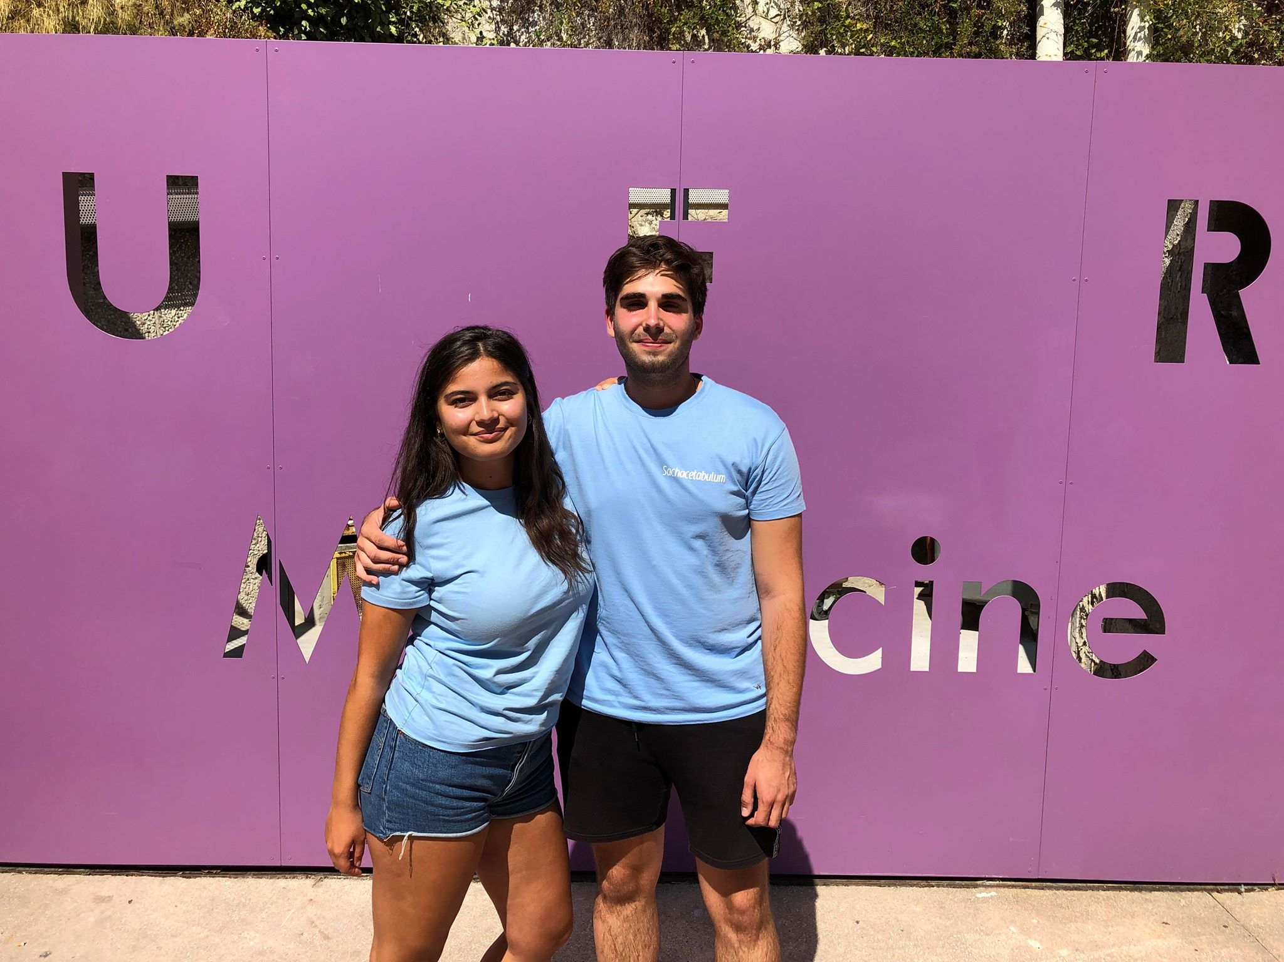
Ligne de réflexion utérine
Formation triangulaire sur la partie latérale du corps utérin
Zone supérieure = des ailerons
Zone moyenne = mésomètre
→ Effilée
Zone inférieure = paramètre
→ Large
→ Base de la LSRGP

Slide 13

Ligne de réflexion pariétale
Bifoliée (perte du mésosalpinx)
Foliole antérieure
→ Ligament rond
2. Foliole postérieure
→ Ligament lombo-ovarien
Oviducte + lig. utéro-ovarien n’ont pas de rapports avec la paroi

Slide 14
A propos Du ligament large
A) Il confère une stabilité fiable aux organes du petit bassin
B) La ligne de réflexion utérine est trifoliée ; ses ailerons sont sous-tendus par : le ligament utéro-ovarien (antérieur) ; le ligament rond (supérieur) ; l’oviducte (postérieur)
C) La ligne de réflexion pariétale, bifoliée, est aussi appelée ligne de réflexion médiale
D) On ne retrouve que deux ailerons sur la ligne de réflexion pariétale parce que le ligament rond n’a pas de rapport avec la paroi
E) Les propositions A, B, C et D sont fausses

Slide 15
A propos Du ligament large
A) Il confère une stabilité fiable flaccide (donc quasi nulle) aux organes du petit bassin
B) La ligne de réflexion utérine est trifoliée ; ses ailerons sont sous-tendus par : le ligament utéro-ovarien (antérieur postérieur) ; le ligament rond (supérieur antérieur) ; l’oviducte (postérieur supérieur)
C) La ligne de réflexion pariétale, bifoliée, est aussi appelée ligne de réflexion médiale latérale
D) On ne retrouve que deux ailerons sur la ligne de réflexion pariétale parce que le ligament rond n’a pas de rapport avec la paroi c’est l’oviducte et le ligament utéro-ovarien qui ne sont pas en rapport avec la paroi
E) Les propositions A, B, C et D sont fausses
Réponse : E

Slide 16
Récap – Moyens de stabilité +++
Le ligament large
→ Apporte une stabilité flaccide
→ (donc aucune stabilité viable)
2. Le ligament cardinal (aileron latéral de la LSRGP)
→ Stabilité fiable +++ des organes du PB
3. Ligament rond (des cornes utérines aux grandes lèvres)
→ Stabilité de l’utérus

